Slide 1
এই স্লাইডটি সম্মানিত শিক্ষকের জন্য তাই Slide টি Hide করে রাখা হয়েছে।
এই পাঠটি উপস্থাপনের জন্য স্লাইডের নিচে প্রয়োজনীয় নির্দেশনা দেয়া আছে। পাঠটি উপস্থাপনের পূর্বে নির্দেশনাবলী দেখে নিবেন এবং পাঠটি পাঠ্যবইয়ের সাথে মিলিয়ে নিবেন। এক্ষেত্রে শিক্ষক নিজস্ব কৌশল প্রয়োগ করতে পারেন। প্রেজেন্টেশনটি F5 Key চেপে শুরু করতে পারেন। তাহলে Hide Slide Show করবে না।
Notes:
এই স্লাইডটি সম্মানিত শিক্ষকের জন্য তাই Slide টি Hide করে রাখা হয়েছে।

Slide 2

Notes:
কুশল বিনিময়ের পর শিক্ষক শ্রেণি বিন্যাসের দিকে নজরদিতে পারে ।

Slide 3
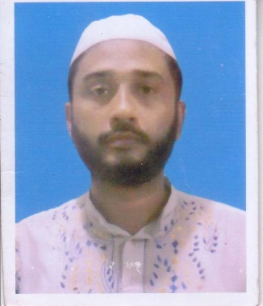


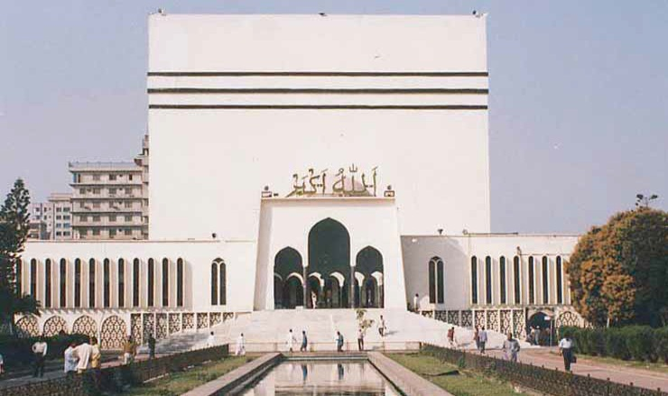
পরিচিতি
সময়ঃ- ৫০ মিঃ
মোঃ রফিকুল ইসলাম
সিনিয়র শিক্ষক
জনার কেঁওচিয়া আদর্শ উচ্চ বিদ্যালয়
সাতকানিয়া,চট্রগ্রাম ।
মোবাইল-০১৮১৭৭১৫৬৭৭
Email-rafiquljkahs@gmail.com

Slide 4
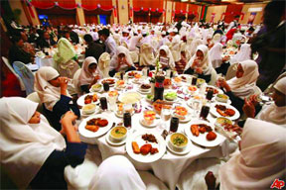
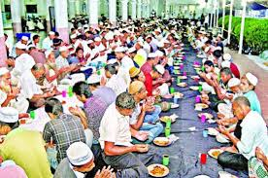
নিচের গুলো দেখ এবং চিন্তা করে বল
ইফতারে অংশগ্রহণ
যারা সাওম পালন করে ?
সাধারণতঃ ইফতার কারা করে ?
Notes:
শিক্ষার্থীদের এভাবে প্রশ্ন করাযেতে পারে । ছবি দুটিতে সবাই একত্র হয়ে কী করছে ? এভাবে প্রশ্ন করে সাওমের বিষয়টা তাদের মুখ থেকে বের করার চেষ্টা করবেন ।

Slide 5
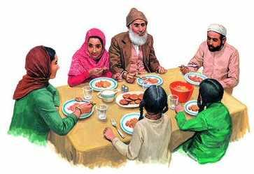
আজকের পাঠ -
সাওম
দ্বিতীয় অধ্যায় (ইবাদত)
(পাঠ - ৭)
পৃষ্ঠাঃ ৩৭, ৩৮
Notes:
শিক্ষক শরিয়ত বিষয় নিজে আরও কিছু ব্যাখ্যা করতে পারবে ।

Slide 6
শিখনফল
এই পাঠ শেষে শিক্ষার্থীরা…
সাওমের পরিচিতি বলতে পারবে।
সাওম এর গুরুত্ব ও ফযিলত বর্ণনা করতে পারবে।
সাওমের প্রকারভেদ বিশ্লেষণ করতে পারবে ।
Notes:
শিক্ষক শরিয়ত বিষয় নিজে আরও কিছু ব্যাখ্যা করতে পারবে ।

Slide 7

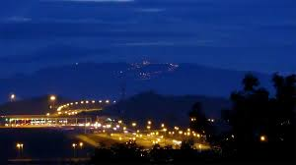
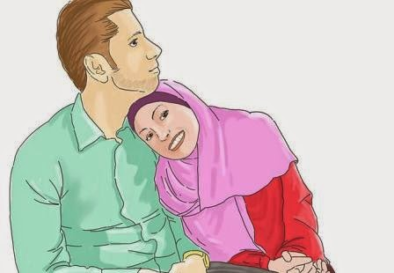
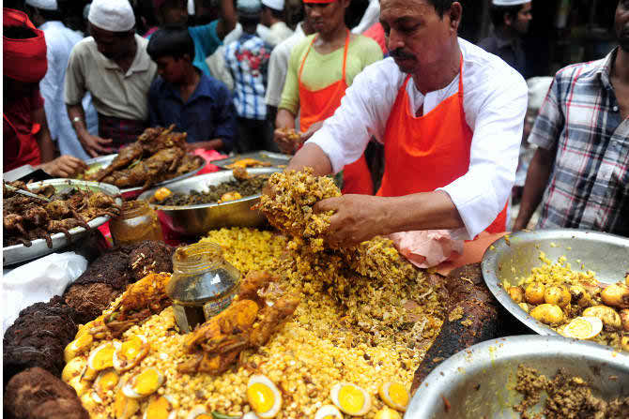
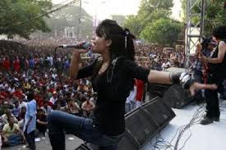
সাওমের পরিচিতি
সাওম শব্দের অর্থ বিরত থাকা
পরিভাষায়-
সুবহে সাদিক থেকে শুরু করে
সূর্যাস্ত পর্যন্ত
পানাহারও
ইন্দ্রিয় তৃপ্ত থেকে
বিরত থাকার নাম সাওম
Notes:
শিক্ষক শরিয়ত বিষয় নিজে আরও কিছু ব্যাখ্যা করতে পারবে ।

Slide 8

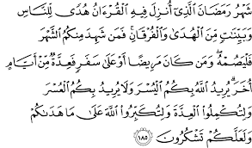
আল্লাহ তায়ালা বলেন--
Notes:
শিক্ষক দ্বিতীয় আয়াতের অর্থ শিক্ষক নিজেই বর্ণনা করবেন ।

Slide 9

একক কাজ
সাওম কাকে বলে লিখ ।
Notes:
একক কাজে সময় ২/৩ মিঃ দেয়া যেতে পারে । কাজ শিক্ষক নিজে তদারকী করবেন ।

Slide 10
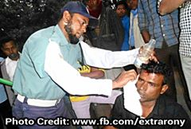
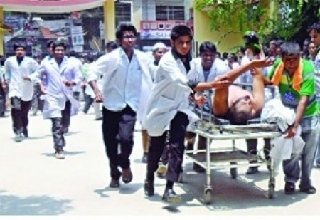

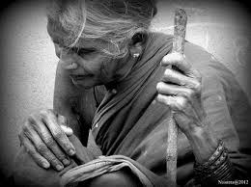
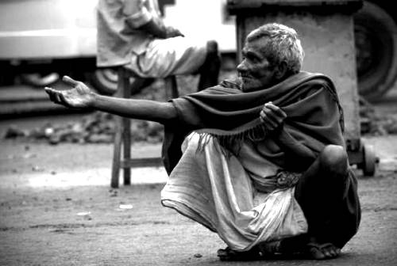
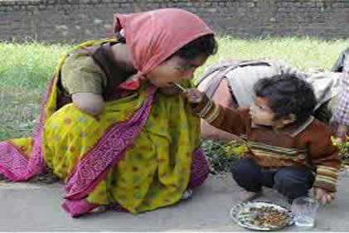
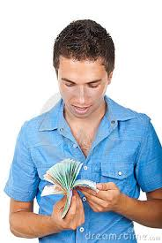


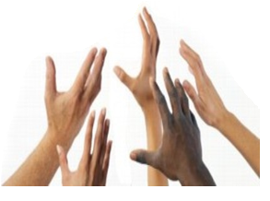
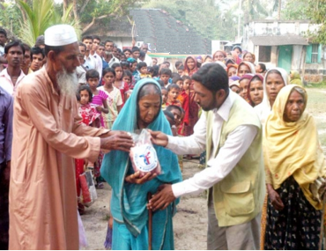
সাওমের গুরুত্ব
সাওম পালন করলে মানুষ
পরস্পর সহানুভুতিশীল হয়
ধনীরা
গরীবদের
অনাহারে
অর্ধাহারে
জীবনযাপনের কষ্ঠ অনুধাবন করতে পারে ।
মানুষকে দান খয়রাতে উৎসাহিত করে
Notes:
শিক্ষক নিজে আরও কিছু ব্যাখ্যা করতে পারবে ।

Slide 11
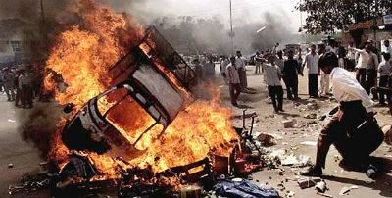
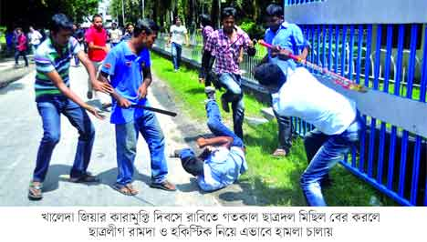
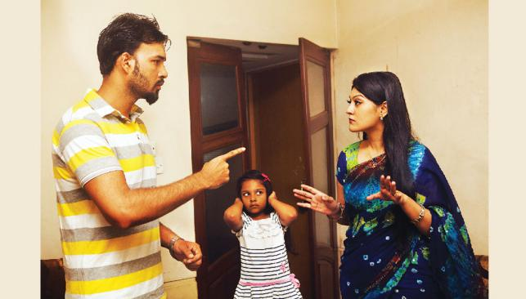

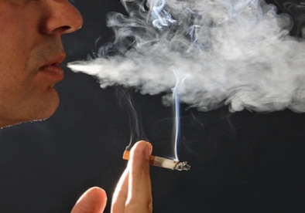
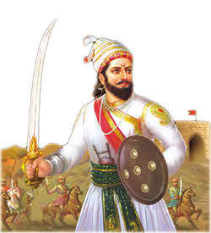

রোযা পালনের মাধ্যমে মানুষ--
সাওমের গুরুত্ব
হিংসা,বিদ্বেষ
পরনিন্দা
ধূমপান
ইত্যাদি বদঅভ্যাস ত্যাগ করতে পারে
রাসুল (সাঃ) বলেন--
Notes:
শিক্ষক নিজে আরও কিছু ব্যাখ্যা করতে পারবে ।

Slide 12
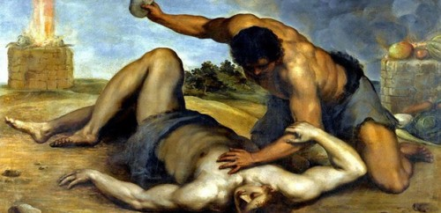
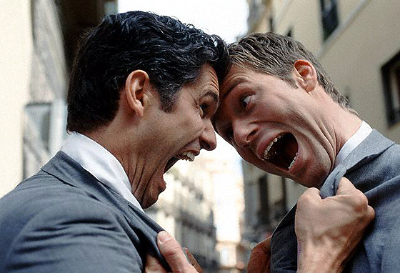
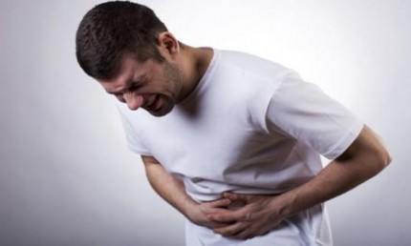
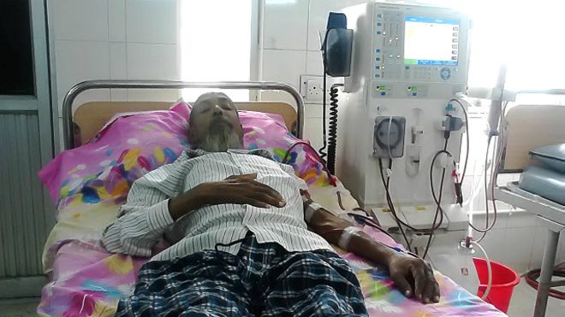
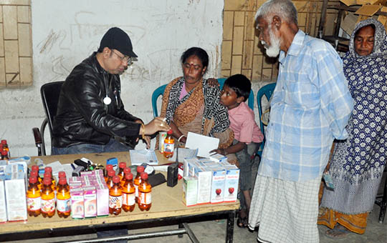
সাওমের গুরুত্ব
আত্বরক্ষার হাতিয়ার হলো সাওম
কুপ্রবৃত্তির বিরুদ্ধে
এতে অনেক
রোগ ব্যাধি দূর হয়
Notes:
শিক্ষক শরিয়ত বিষয় নিজে আরও কিছু ব্যাখ্যা করতে পারবে ।

Slide 13





ফযিলাত ও গুরুত্ব
রমযানের ফজিলাতও গুরুত্ব সম্পর্কে রাসুল সাঃ বলেন -
অন্য এক হাদিসে তিনি বলেন –’জান্নাতে রাইয়ান নামক একটি দরজা আছে । কিয়ামতের দিন সিয়াম পালনকারী ব্যাতীত অন্য কেউ এই দরজা দিয়ে কেউ প্রবেশ করবেনা’। (বুখারি)
তিনি আরোবলেন – ‘যেব্যক্তি ইমানের সাথে আখিরাতে সাওয়াবের আশায় সাওম পালন করে , তার জীবনের সকল গুনাহ মাপ করে দেয়া হবে’। (বুখারী-মুসলিম)
Notes:
শিক্ষক নিজে আরও কিছু ব্যাখ্যা করতে পারবে ।

Slide 14
সাওমের প্রকারভেদ
ফরয
ওয়াজিব
সুন্নাত
মুস্তাহাব
নফল
মাকরূহ
সাওম

Slide 15


সাওমের প্রকারভেদ
রমজানের রোযা পালনকরা প্রত্যেক মুসলমান নারী পুরুষের উপর ফরজ এর অস্বীকারকারী কাফির , বিনা ওযরে ত্যাগকারী ফাসিক হিসেবে গণ্য ।
ক.ফরজ রোযা
পরীক্ষায় A+ পেলে ১টা রোযা রাখব।
মানতের রোযা, কোনো নির্দিষ্টদিনে রোযা পালনের মানত করলে তা পরবর্তীতে পূরণকরা ওয়াজিব ।
খ.ওয়াজিব রোযা
Notes:
শিক্ষক নিজে আরও কিছু ব্যাখ্যা করতে পারবে ।

Slide 16
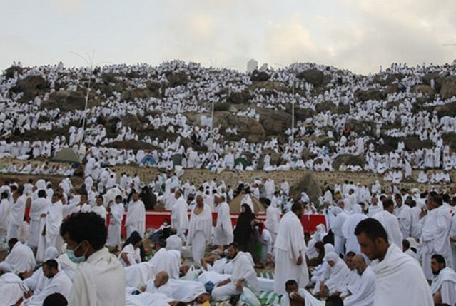


সাওমের প্রকারভেদ
যে সকল রোযা রাসুল (সাঃ) নিজে পালন করেছেন এবং অন্যকে পালনে উৎসাহিত করেছেন ।যেমন আরাফার দিন ও আশুরার দিন রোযা রাখা ।
গ.সূন্নাত রোযা
৯ জিলহজ আরাফার দিন
১।প্রতি চন্দ্রমাসে ১৩,১৪ ও ১৫ তারিখ ।
২ । শাওয়ালের রোযা ।
৩ ।শবে বরাতের রোযা ।
৪। জুমার দিনের রোযা ।
৫।জিলহাজ্জ মাসের ১ম ৯দিনের রোযা
ঘ.মুস্তাহাব রোযা
Notes:
শিক্ষক নিজে আরও কিছু ব্যাখ্যা করতে পারবে ।

Slide 17



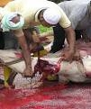
সাওমের প্রকারভেদ
ফরজ,সূন্নাত,ওয়াজিব,মুস্তাহাব ছাড়া যেসকল দিনে রোযা রাখা হারাম এবং মাকরুহ, ঐ দিন ছাড়া যে কোনদিন রোযা রাখা নফল
ঙ.নফল রোযা
আমি আজ রোযা রেখেছি
১.মাকরুহে তাহরিমি, দুই ঈদের দিন ও জিলহাজ্জ মাসের ১১, ১২ ও ১৩
তারিখ সওম পালন করা ।
২.মাকরুহে তানযিহি, মহররম মাসের ৯ও১১ তারিখ পালন না করে কেবল ১০ তারিখ পালন করা ।
চ.মাকরুহ রোযা
Notes:
শিক্ষক শরিয়ত বিষয় নিজে আরও কিছু ব্যাখ্যা করতে পারবে ।

Slide 18
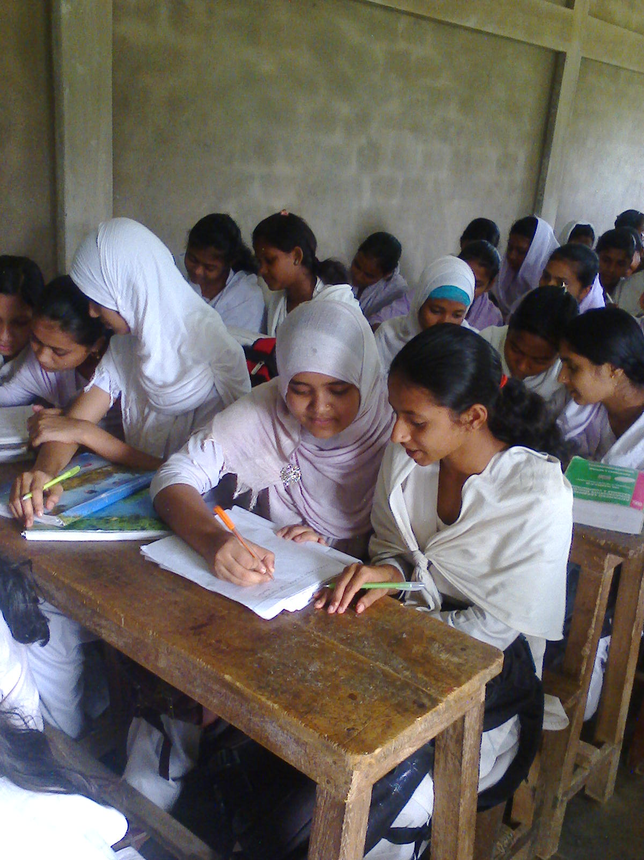
জোড়ায় কাজ
সাওমের প্রকার সমুহ লিখ ।

Slide 19
দলগত কাজ
‘রোজা ঢাল স্বরুপ’- ব্যাখ্যা কর ।
Notes:
দলীয় কাজে সময় ৪/৫মিঃ দেয়া যেতে পারে । কাজ শিক্ষক নিজে তদারকী করবেন এবং তাদের স্বক্রিয়তা যাচাই করবেন ।

Slide 20
মূল্যায়ন
সাওম শব্দের অর্থ কী?
রমযনের পরবর্তী মাসের নাম কী ?
কোন মাসে আমাদের ফরয রোযা রাখতে হয় ?
সাওমের প্রকার সমুহ বল?
সাওমের উপকারিতা সমুহ বল ?
রমযানকে কয়ভাগে ভাগ করাহয়েছে ?
Notes:
মূলায়ানের প্রশ্ন সূনির্দিষ্ট ভাবে শিক্ষার্থীদের থেকে করা যেতে পারে ।

Slide 21
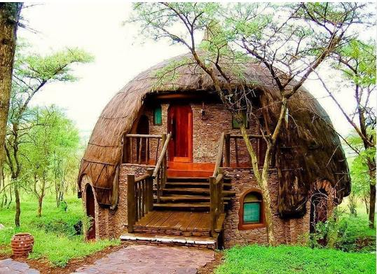
বাড়ির কাজ
ইসলামের আলোকে সাওমের গুরুত্ব ও তাৎপর্য বিশ্লেষণ কর ।
Notes:
বাড়ির কাজ শিক্ষার্থীদেরকে নিজ নিজ খাতায় লিখতে বলবেন ।

Slide 22
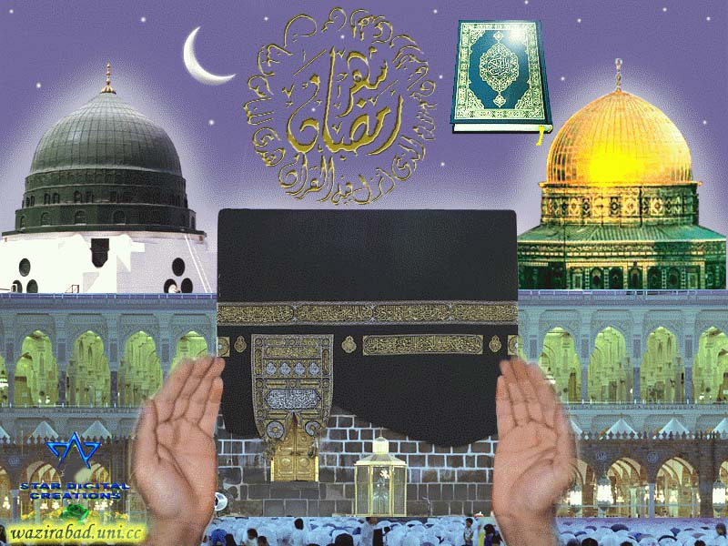
ধন্যবাদ সকল শিক্ষার্থীদের
সোমবার, 21 সেপ্টেম্বর, 2020

